Slide 1


Slide 2



Thị trường

Slide 3


Hàng hóa

Slide 4


Cung cầu

Slide 5
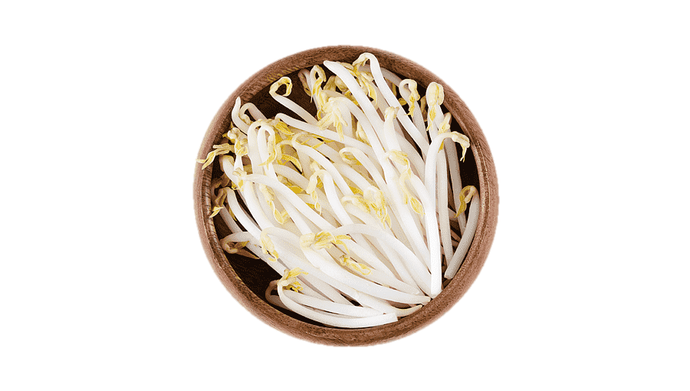


Vật ngang giá

Slide 6


Tài chính

Slide 7
BÀI 28. THƯƠNG MẠI, TÀI CHÍNH NGÂN HÀNG VÀ DU LỊCH

Slide 8


Khởi động
NỘI DUNG CHÍNH
Thương mại, tài chính ngân hàng và du lịch là các ngành kinh tế quan trọng của nhóm ngành dịch vụ. Các ngành này có vai trò và đặc điểm gì? Sự phát triển và phân bố chịu ảnh hưởng của các nhân tố nào? Tình hình phát triển và phân bố của thương mại, tài chính ngân hàng và du lịch ra sao?
I
THƯƠNG MẠI
II
TÀI CHÍNH NGÂN HÀNG
III
DU LỊCH

Slide 9


Hình thành
kiến thức
I
THƯƠNG MẠI
1
Vai trò, đặc điểm, các nhân tố ảnh hưởng đến sự phát triển và phân bố thương mại
2
Tình hình phát triển và phân bố

Slide 10
I
THƯƠNG MẠI
Hình thành
kiến thức
1. Vai trò, đặc điểm, các nhân tố ảnh hưởng đến sự phát triển và phân bố thương mại
Nêu vai trò, đặc điểm của thương mại.

Slide 11
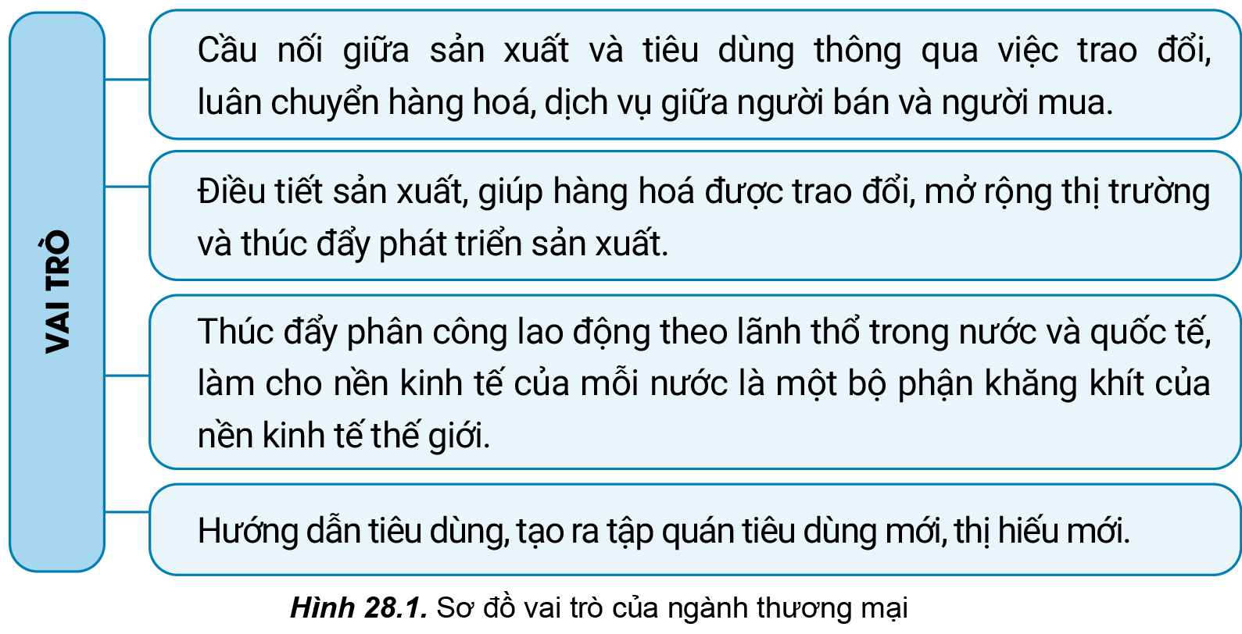
I
THƯƠNG MẠI
Hình thành
kiến thức
1. Vai trò, đặc điểm, các nhân tố ảnh hưởng đến sự phát triển và phân bố thương mại
a. Vai trò: Là khâu tất yếu của quá trình sản xuất, được coi là mạch máu của nền kinh tế, có vai trò quan trọng về nhiều mặt.

Slide 12
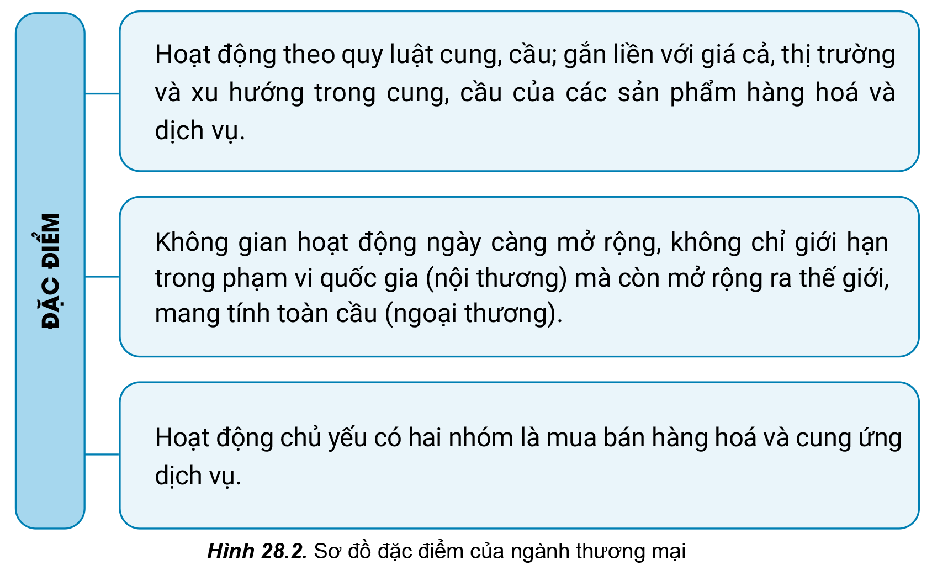
I
THƯƠNG MẠI
Hình thành
kiến thức
1. Vai trò, đặc điểm, các nhân tố ảnh hưởng đến sự phát triển và phân bố thương mại
b. Đặc điểm

Slide 13

I
THƯƠNG MẠI
Hình thành
kiến thức
1. Vai trò, đặc điểm, các nhân tố ảnh hưởng đến sự phát triển và phân bố thương mại
c. Các nhân tố ảnh hưởng đến sự phát triển và phân bố thương mại
Nhóm | Nhân tố | Ảnh hưởng
1 + 4 | Trình độ phát triển kinh tế
2 + 5 | Dân số
3 + 6 | Khoa học - công nghệ
HĐ NHÓM: 05 phút

Slide 14
I
THƯƠNG MẠI
Hình thành
kiến thức
1. Vai trò, đặc điểm, các nhân tố ảnh hưởng đến sự phát triển và phân bố thương mại
c. Các nhân tố ảnh hưởng đến sự phát triển và phân bố thương mại
Nhân tố | Ảnh hưởng
Trình độ phát triển kinh tế, đặc biệt là các ngành sản xuất vật chất tạo ra khối lượng sản phẩm hàng hóa và dịch vụ phong phú, đa dạng đáp ứng nhu cầu trong nước, cung cấp nhiều mặt hàng xuất khẩu.
Trình độ phát triển kinh tế

Slide 15
I
THƯƠNG MẠI
Hình thành
kiến thức
1. Vai trò, đặc điểm, các nhân tố ảnh hưởng đến sự phát triển và phân bố thương mại
c. Các nhân tố ảnh hưởng đến sự phát triển và phân bố thương mại
Nhân tố | Ảnh hưởng
Đặc điểm dân số, trong đó số dân và nguồn lao động, cơ cấu dân số, sự phân bố dân cư và mạng lưới điểm quần cư, phong tục tập quán, thói quen tiêu dùng,… ảnh hưởng đến sự phát triển và phân bố nội thương; đến việc tập trung sản xuất các mặt hàng xuất khẩu cần nhiều lao động.
Dân số

Slide 16
I
THƯƠNG MẠI
Hình thành
kiến thức
1. Vai trò, đặc điểm, các nhân tố ảnh hưởng đến sự phát triển và phân bố thương mại
c. Các nhân tố ảnh hưởng đến sự phát triển và phân bố thương mại
Nhân tố | Ảnh hưởng
Khoa học - công nghệ và chính sách ảnh hưởng mạnh mẽ đến cơ cấu thương mại, mở rộng hoạt động buôn bán, trao đổi hàng hóa, dịch vụ, hình thành nhiều loại hình, phương thức hoạt động mới như thương mại điện tử, các siêu thị, trung tâm thương mại.
Khoa học - công nghệ

Slide 17
I
THƯƠNG MẠI
Hình thành
kiến thức
1. Vai trò, đặc điểm, các nhân tố ảnh hưởng đến sự phát triển và phân bố thương mại
c. Các nhân tố ảnh hưởng đến sự phát triển và phân bố thương mại
Nhân tố | Ảnh hưởng
Cơ sở hạ tầng, cơ sở vật chất kĩ thuật, tài nguyên thiên nhiên, nguồn vốn,… cũng ảnh hưởng nhiều đến sự phát triển và phân bố của thương mại.
Các nhân tố khác

Slide 18
I
THƯƠNG MẠI
Hình thành
kiến thức
2. Tình hình phát triển và phân bố
Nhóm | Ngành | Tình hình phát triển và phân bố
1 + 3 | Nội thương
2 + 4 | Ngoại thương
HĐ NHÓM: 05 phút

Slide 19
I
THƯƠNG MẠI
Hình thành
kiến thức
2. Tình hình phát triển và phân bố
a. Nội thương
Nội thương là hoạt động thương mại diễn ra bên trong phạm vi của một quốc gia.
Hoạt động nội thương là điều kiện thúc đẩy sản xuất hàng hóa phát triển, tạo thị trường thống nhất trong nước và đẩy mạnh phân công lao động giữa các vùng.

Slide 20
I
THƯƠNG MẠI
Hình thành
kiến thức
2. Tình hình phát triển và phân bố
a. Nội thương
Thông qua quá trình lưu thông, trao đổi, mua bán hàng hóa, dịch vụ trong nước, nội thương thúc đẩy tái sản xuất, góp phần làm tăng nhu cầu tiêu dùng, là cơ sở đẩy mạnh hoạt động ngoại thương, gắn kết thị trường trong nước với thị trường quốc tế.
Nội thương đáp ứng mọi nhu cầu của sản xuất và đời sống, lưu thông hàng hóa và dịch vụ trong nước được thông suốt.
Trong hoạt động nội thương, chỉ tiêu Tổng mức bán lẻ hàng hóa và doanh thu dịch vụ tiêu dùng được coi là thước do quan trọng.

Slide 21
I
THƯƠNG MẠI
Hình thành
kiến thức
2. Tình hình phát triển và phân bố
a. Nội thương
Việc mua bán hàng hóa và dịch vụ thường diễn ra tại các cửa hàng bán lẻ, chợ, cửa hàng tạp hóa, siêu thị, trung tâm thương mại.
Hệ thống bán buôn, bán lẻ phát triển nhanh trên toàn thế giới, nhiều tập đoàn thương mại và siêu thị lớn đã có mặt ở nhiều quốc gia, trong đó có Việt Nam.

Slide 22
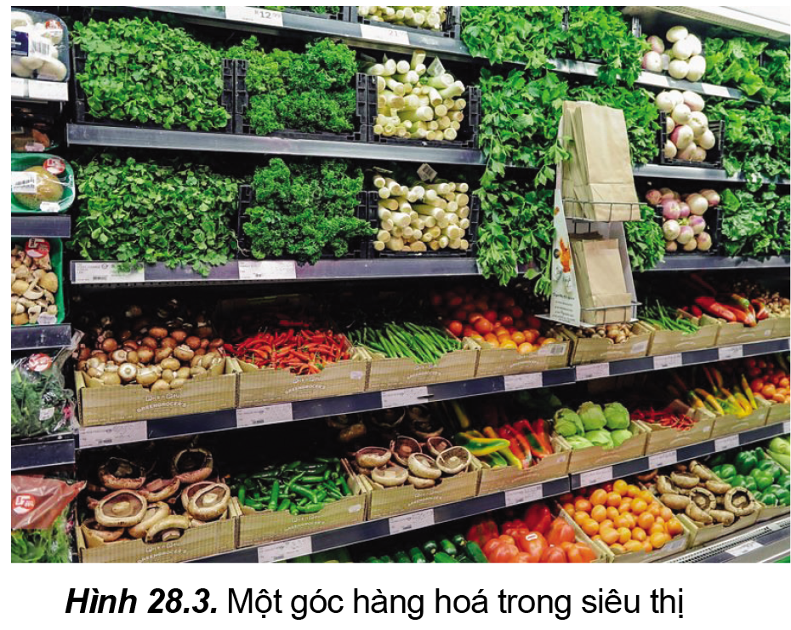
I
THƯƠNG MẠI
Hình thành
kiến thức
2. Tình hình phát triển và phân bố
a. Nội thương
Xã hội văn minh, hiện đại, con người có xu hướng mua sắm hàng hóa ở các siêu thị, trung tâm thương mại và mua bán online.

Slide 23

Em có biết
Siêu thị đầu tiên ra đời ở Hoa Kỳ từ năm 1912, nhưng phải đến năm 1930 các siêu thị mới thực sự phát triển. Cửa hàng “King Kullen” của Michael Kullen khai trương ngày 4-8-1930 ở Niw I-oóc. Từ Hoa Kỳ, hình thức siêu thị lan sang Ca-na-da và vào những năm 1950 lan rộng sang châu Âu.

Slide 24
I
THƯƠNG MẠI
Hình thành
kiến thức
2. Tình hình phát triển và phân bố
b. Ngoại thương
Ngoại thương là hoạt động thương mại diễn ra giữa các quốc gia trên thế giới.
Hoạt động ngoại thương gắn liền với xuất khẩu và nhập khẩu hàng hóa, dịch vụ.
Quan hệ so sánh giữa trị giá hàng hóa, dịch vụ xuất khẩu với trị giá hàng hóa, dịch vụ nhập khẩu gọi là cán cân xuất nhập khẩu.

Slide 25
I
THƯƠNG MẠI
Hình thành
kiến thức
2. Tình hình phát triển và phân bố
b. Ngoại thương
Xu hướng toàn cầu hóa và hội nhập làm cho hoạt động xuất nhập khẩu diễn ra sôi động và gia tăng nhanh chóng.
Năm | Tổng trị giá hàng hóa xuất nhập khẩu (nghìn tỉ USD) | Tỉ lệ so với GDP toàn cầu (%)
2000 | 12,9 | 41,0
2019 | 37,17 | 42,3

Slide 26
I
THƯƠNG MẠI
Hình thành
kiến thức
2. Tình hình phát triển và phân bố
b. Ngoại thương
Tiêu chí | Khu vực/Quốc gia
Đóng góp lớn vào hoạt động xuất nhập khẩu hàng hóa | Tây Âu, Bắc Mỹ, Đông Á,…
Trị giá xuất nhập khẩu hàng đầu | Trung Quốc, Hoa Kỳ, Đức, Nhật Bản, Pháp, Anh, Hà Lan, Hàn Quốc,…
Xu hướng toàn cầu hóa và hội nhập làm cho hoạt động xuất nhập khẩu diễn ra sôi động và gia tăng nhanh chóng.

Slide 27
I
THƯƠNG MẠI
Hình thành
kiến thức
2. Tình hình phát triển và phân bố
b. Ngoại thương
Cơ cấu hàng xuất khẩu trên thế giới có những thay đổi rõ rệt, chiếm tỉ trọng ngày càng cao là các sản phẩm của công nghiệp chế biến và dầu mỏ; các mặt hàng nông sản, nguyên vật liệu, sản phẩm thô chiếm tỉ trọng thấp hơn.

Slide 28
Em có biết
Tổ chức thương mại Thế giới (WTO) được thành lập ngày 1-1-1995 có trụ sở tại Giơ-ne-vơ, Thụy Sĩ. Đây là tổ chức quốc tế có chức năng giám sát các hiệp định thương mại giữa các nước thành viên theo các quy tắc thương mại. Hoạt động của WTO nhằm mục đích loại bỏ hay giảm thiểu các rào cản thương mại để tiến tới tự do thương mại. Đến năm 2020, WTO có 164 quốc gia thành viên. Việt Nam chính thức gia nhập WTO ngày 11-1-2007.

Slide 29
Hình thành
kiến thức
II
TÀI CHÍNH NGÂN HÀNG
1
Vai trò, đặc điểm, các nhân tố ảnh hưởng đến sự phát triển và phân bố tài chính ngân hàng
2
Tình hình phát triển và phân bố

Slide 30
II
TÀI CHÍNH NGÂN HÀNG
Hình thành
kiến thức
1. Vai trò, đặc điểm, các nhân tố ảnh hưởng đến sự phát triển và phân bố tài chính ngân hàng
Nêu vai trò, đặc điểm của tài chính ngân hàng

Slide 31
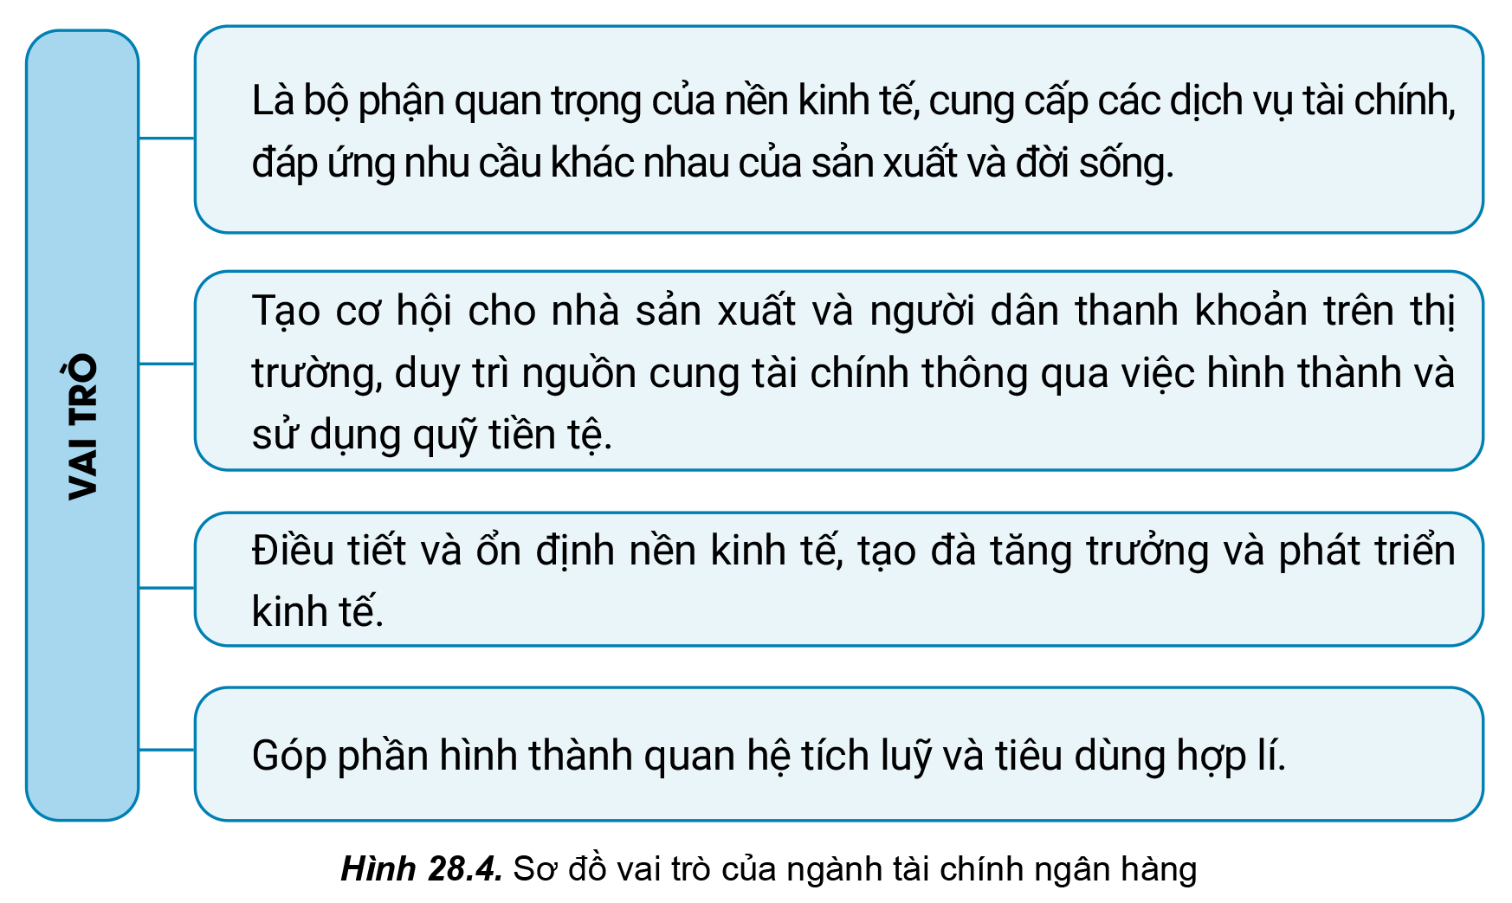
II
TÀI CHÍNH NGÂN HÀNG
Hình thành
kiến thức
1. Vai trò, đặc điểm, các nhân tố ảnh hưởng đến sự phát triển và phân bố tài chính ngân hàng
a. Vai trò:
Tài chính ngân hàng gồm các dịch vụ giao dịch tài chính, luân chuyển tiền tệ thông qua ngân hàng và các công cụ tài chính của ngân hàng trong phạm vi một quốc gia và quốc tế.

Slide 32
II
TÀI CHÍNH NGÂN HÀNG
Hình thành
kiến thức
1. Vai trò, đặc điểm, các nhân tố ảnh hưởng đến sự phát triển và phân bố tài chính ngân hàng
b. Đặc điểm:
Các tổ chức tài chính và các ngân hàng có quy mô khác nhau dựa trên tài sản, doanh thu và đối tượng phục vụ.
Đặc điểm
Gồm: tài chính và ngân hàng. Tài chính liên quan đến vấn đề tiền tệ, còn ngân hàng liên quan đến việc thực hiện các giao dịch tài chính nhằm thanh toán, chi trả trong nội địa và quốc tế.
Tính thuận tiện, nhanh chóng, lãi suất, phí dịch vụ quyết định tới việc lựa chọn các tổ chức tài chính và các ngân hàng của người tiêu dùng.

Slide 33
II
TÀI CHÍNH NGÂN HÀNG
Hình thành
kiến thức
1. Vai trò, đặc điểm, các nhân tố ảnh hưởng đến sự phát triển và phân bố tài chính ngân hàng
c. Các nhân tố ảnh hưởng đến sự phát triển và phân bố tài chính ngân hàng
Nêu các nhân tố ảnh hưởng đến tài chính ngân hàng

Slide 34
II
TÀI CHÍNH NGÂN HÀNG
Hình thành
kiến thức
1. Vai trò, đặc điểm, các nhân tố ảnh hưởng đến sự phát triển và phân bố tài chính ngân hàng
c. Các nhân tố ảnh hưởng đến sự phát triển và phân bố tài chính ngân hàng
Sự phát triển của nền kinh tế: kinh tế càng phát triển sẽ tạo ra nhiều tổng sản phẩm xã hội, cơ sở để tạo lập và sử dụng quỹ tiền tệ, đáp ứng nhu cầu chi tiêu hoặc tích lũy tiền tệ của mọi chủ thể trong xã hội.
Khoa học-công nghệ, mức thu nhập của dân cư,… cũng ảnh hưởng đến sự phát triển và phân bố của tài chính ngân hàng.
Nhân tố
Chính sách tài chính ảnh hưởng đến sự phát triển và hiệu quả của ngành.

Slide 35
II
TÀI CHÍNH NGÂN HÀNG
Hình thành
kiến thức
2. Tình hình phát triển và phân bố
Kể tên các trung tâm tài chính ngân hàng lớn trên thế giới.

Slide 36
II
TÀI CHÍNH NGÂN HÀNG
Hình thành
kiến thức
2. Tình hình phát triển và phân bố
Tình hình phát triển và phân bố
Hoạt động tài chính ngân hàng ngày càng sôi động, nhiều tổ chức tài chính ngân hàng được thành lập trên thế giới và ở mỗi quốc gia.
Các trung tâm tài chính ngân hàng lớn nhất ở thế giới hiện nay: Niu Y-oóc, Luân Đôn, Tô-ky-ô, Thượng Hải, Bắc Kinh, Xin-ga-po, Phran-phuốc, Zu-rích,…

Slide 37
Quỹ Tiền tệ Quốc tế (IMF) là tổ chức quốc tế giám sát hệ thống tài chính toàn cầu, thúc đẩy hợp tác tiền tệ toàn cầu, bảo đảm sự ổn định tài chính, tạo thuận lợi cho thương mại quốc tế, cho vay, hỗ trợ kĩ thuật và tư vấn chính sách cho các nước thành viên để hỗ trợ quản lí tốt hơn nền kinh tế. IMF thành lập tháng 12-1945, hiện có 189 nước thành viên, trong đó có Việt Nam.
Em có biết

Slide 38
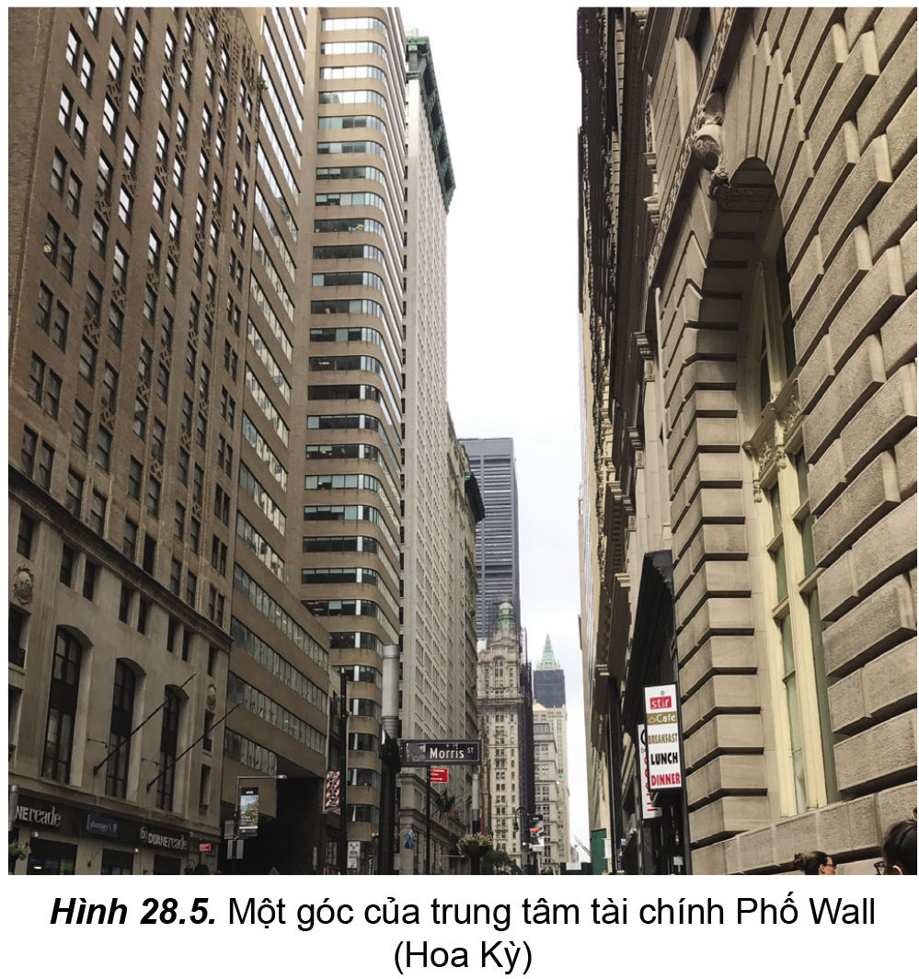
Ngân hàng Thế giới (WB) là một tổ chức tài chính quốc tế, nơi cung cấp những khoản vay nhằm thúc đẩy kinh tế cho các nước đang phát triển thông qua các chương trình vay vốn. Mục tiêu chính của WB là giảm thiểu đói nghèo. WB được thành lập vào tháng 7-1994, trụ sở tại Oa-sinh-tơn DC (Hoa Kỳ). WB hiện có 187 quốc gia thành viên, trong đó có Việt Nam.
Em có biết

Slide 39
Hình thành
kiến thức
III
DU LỊCH
1
Vai trò, đặc điểm, các nhân tố ảnh hưởng đến sự phát triển và phân bố du lịch
2
Tình hình phát triển và phân bố

Slide 40
III
DU LỊCH
Hình thành
kiến thức
1. Vai trò, đặc điểm, các nhân tố ảnh hưởng đến sự phát triển và phân bố du lịch
a. Vai trò
b. Đặc điểm
Nêu vai trò đặc điểm của du lịch.

Slide 41
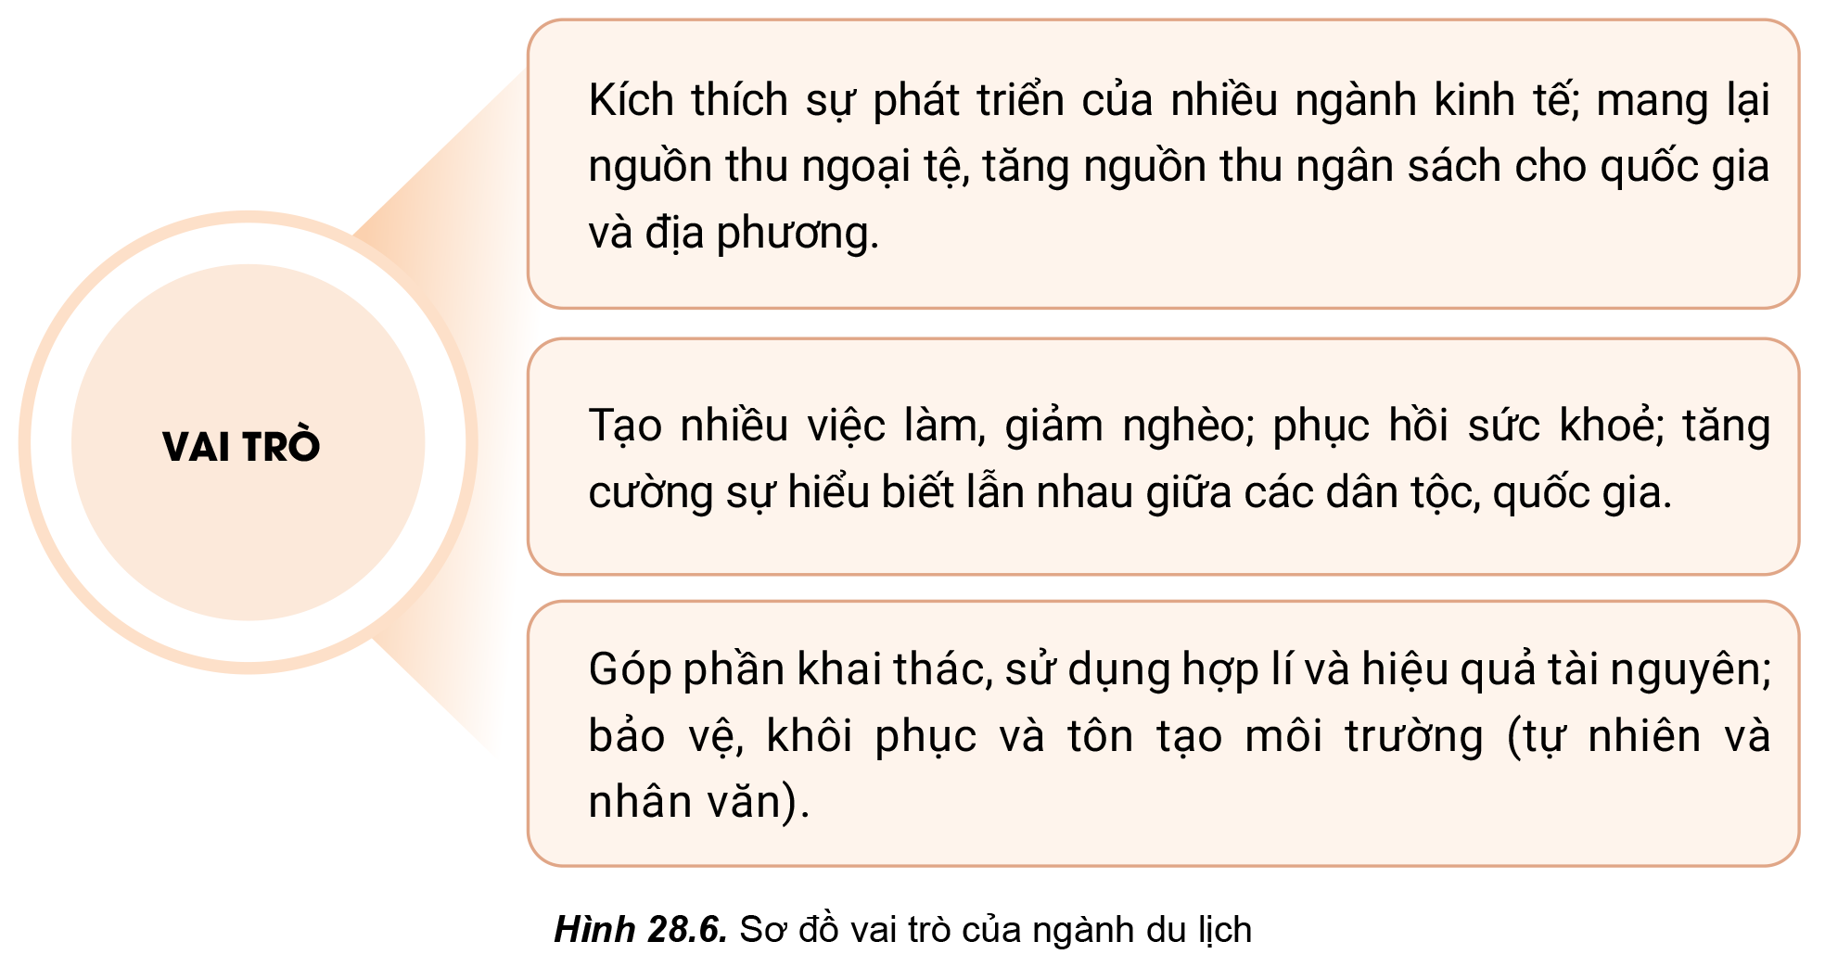
III
DU LỊCH
Hình thành
kiến thức
1. Vai trò, đặc điểm, các nhân tố ảnh hưởng đến sự phát triển và phân bố du lịch
a. Vai trò:
Du lịch thuộc nhóm ngành dịch vụ, một ngành kinh tế quan trọng của nhiều nước và toàn thế giới, có vai trò to lớn về kinh tế, xã hội và môi trường.

Slide 42
III
DU LỊCH
Hình thành
kiến thức
1. Vai trò, đặc điểm, các nhân tố ảnh hưởng đến sự phát triển và phân bố du lịch
b. Đặc điểm:
Nhu cầu của khác du lịch rất đa dạng và phong phú, thay đổi theo thế giới và phụ thuộc vào thu nhập, nghề nghiệp, độ tuổi,…
Đặc điểm
Hoạt động du lịch thường gắn với tài nguyên du lịch, khách du lịch phải đến nơi có tài nguyên du lịch nhờ các dịch vụ du lịch để thương mại nhu cầu của mình.
Hoạt động du lịch thường có tính mùa vụ.

Slide 43
III
DU LỊCH
Hình thành
kiến thức
1. Vai trò, đặc điểm, các nhân tố ảnh hưởng đến sự phát triển và phân bố du lịch
c. Các nhân tố ảnh hưởng đến sự phát triển và phân bố du lịch
Nhóm | Nhân tố | Ảnh hưởng
1 + 4 | Tài nguyên du lịch
2 + 5 | Thị trường khách du lịch
3 + 6 | Cơ sở hạ tầng, cơ sở vật chất kĩ thuật
HĐ NHÓM: 05 phút

Slide 44
III
DU LỊCH
Hình thành
kiến thức
1. Vai trò, đặc điểm, các nhân tố ảnh hưởng đến sự phát triển và phân bố du lịch
c. Các nhân tố ảnh hưởng đến sự phát triển và phân bố du lịch
Nhân tố | Ảnh hưởng
Tài nguyên du lịch
- Là điều kiện cần thiết để phát triển và phân bố du lịch.
- Là nhân tố cơ bản tạo nên các sản phẩm du lịch, thỏa mãn nhu cầu của khách du lịch.

Slide 45
III
DU LỊCH
Hình thành
kiến thức
1. Vai trò, đặc điểm, các nhân tố ảnh hưởng đến sự phát triển và phân bố du lịch
c. Các nhân tố ảnh hưởng đến sự phát triển và phân bố du lịch
Nhân tố | Ảnh hưởng
Thị trường khách du lịch
- Ảnh hưởng tới việc hình thành và phát triển du lịch, tới cơ cấu các sản phẩm du lịch và doanh thu của ngành du lịch.
- Thị trường khách du lịch nội địa hay quốc tế có nhu cầu du lịch khác nhau, mức chi tiêu khác nhau.

Slide 46
III
DU LỊCH
Hình thành
kiến thức
1. Vai trò, đặc điểm, các nhân tố ảnh hưởng đến sự phát triển và phân bố du lịch
c. Các nhân tố ảnh hưởng đến sự phát triển và phân bố du lịch
Nhân tố | Ảnh hưởng
Cơ sở hạ tầng, cơ sở vật chất kĩ thuật
Giao thông vận tải, thông tin liên lạc,… cơ sở lưu trú, các khu vực vui chơi giải trí, cơ sở dịch vụ,… ảnh hưởng tới hoạt động du lịch, tới khả năng thu hút khách du lịch trong và ngoài nước.

Slide 47
III
DU LỊCH
Hình thành
kiến thức
2. Tình hình phát triển và phân bố
Tình hình phát triển ngành du lịch.

Slide 48
III
DU LỊCH
Hình thành
kiến thức
2. Tình hình phát triển và phân bố
Du lịch được coi là ngành “công nghiệp không khói” và có đóng góp quan trọng vào GDP của nhiều quốc gia.
Bước sang thế kỉ XXI, lượng khách du lịch quốc tế và doanh thu du lịch tăng lên không ngừng.
Năm | Lượng khách (triệu lượt) | Doanh thu (tỉ USD)
2000 | 687,3 | 475,0
2019 | 1460,0 | 1481,3

Slide 49
III
DU LỊCH
Hình thành
kiến thức
2. Tình hình phát triển và phân bố
Các hình thức du lịch ngày càng phong phú, từ truyền thống (du lịch biển, nghĩ dưỡng vùng núi, mạo hiểm,…) đến các hình thức mới (du lịch hội thảo, hôi nghị, sự kiện, mua sắm,…). Các tuyến, tour và sản phẩm du lịch ngày càng phong phú, đa dạng.
Những nước đứng đầu thế giới về số lượt khách và doanh thu du lịch là Tây Ban Nha, Hoa Kỳ, Pháp, I-ta-li-a, Trung Quốc, Thổ Nhĩ Kỳ,…

Slide 50
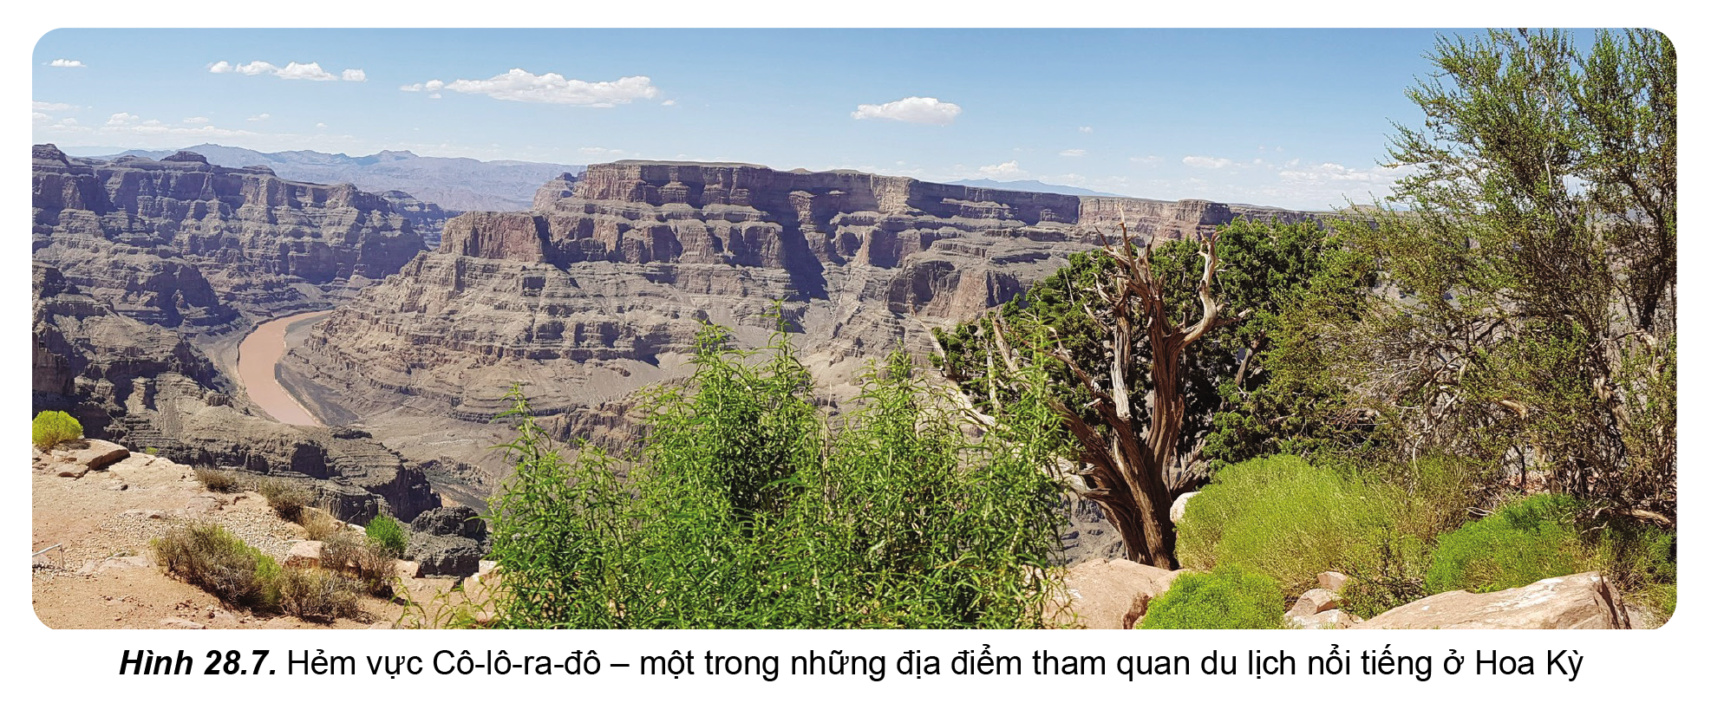
III
DU LỊCH
Hình thành
kiến thức
2. Tình hình phát triển và phân bố

Slide 51
Kể từ chuyến du lịch tập thể đầu tiên ở Anh do Thô-mát Cúc tổ chức năm 1841 bằng tàu hỏa trên quãng đường dài gần 30 km với 570 người cho đến năm 2021 đã được 180 năm ngành du lịch từng bước phát triển vững chắc.
Em có biết

Slide 52


Luyện tập

Slide 53


* Câu hỏi 1: Cho bảng số liệu sau:
Luyện tập
Bảng 28. Trị giá xuất khẩu và nhập khẩu hàng hóa của các châu lục năm 2019*
a) Hãy vẽ biểu đồ tròn thể hiện tỉ trọng trị giá xuất khẩu và trị giá nhập khẩu hàng hóa của các châu lục so với tổng trị giá xuất khẩu và trị giá nhập khẩu của WTO năm 2019.
b) Nhận xét về cơ cấu trị giá xuất khẩu, nhập khẩu theo châu lục và khu vực trên thế giới.
Châu lục | Trị giá xuất khẩu | Trị giá nhập khẩu
Châu Âu | 7541,1 | 7316,7
Châu Mỹ | 3148,0 | 4114,6
Châu Á | 6252,3 | 6053,5
Châu Phi | 462,2 | 569,1
Châu Đại Dương (Ô-xtrây-lia và Niu Di-len) | 311,1 | 263,8
Tổng | 17714,7 | 18317,7
* Chỉ tính các nước WTO

Slide 54
* Gợi ý:
a) Vẽ biểu đồ
Luyện tập
Tỉ trọng xuất khẩu và nhập khẩu hàng hoá của các châu lục năm 2019
(Đơn vị: %)
Châu lục | Trị giá xuất khẩu | Trị giá nhập khẩu
Châu Âu | 42,6 | 39,9
Châu Mỹ | 17,8 | 22,5
Châu Á | 35,3 | 33,0
Châu Phi | 2,6 | 3,1
Châu Đại Dương (Ô-xtrây-lia và Niu Di-len) | 1,7 | 1,5
Tổng | 100,0 | 100,0

Slide 55
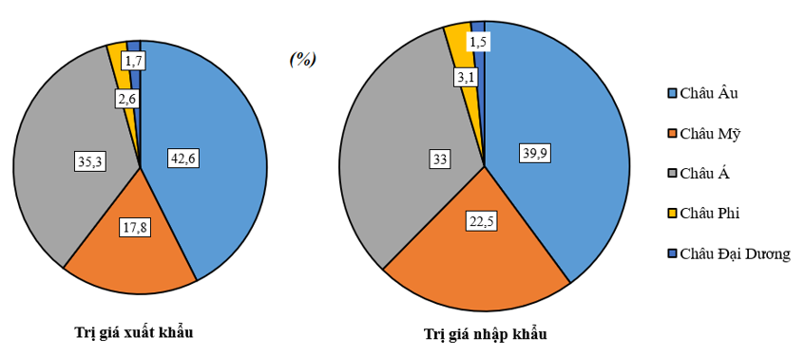
* Gợi ý:
a) Vẽ biểu đồ
Luyện tập
BIỂU ĐỒ THỂ HIỆN TỈ TRỌNG TRỊ GIÁ XUẤT KHẨU VÀ TRỊ GIÁ NHẬP KHẨU HÀNG HOÁ CỦA CÁC CHÂU LỤC SO VỚI TỔNG TRỊ GIÁ XUẤT KHẨU VÀ TRỊ GIÁ NHẬP KHẨU CỦA WTO NĂM 2019

Slide 56
* Gợi ý:
Luyện tập
b) Nhận xét
- Tỉ trọng xuất nhập khẩu theo khu vực và châu lục trên thế giới khác nhau.
- Tỉ trọng giá trị xuất khẩu: Châu Âu lớn nhất (42,6%) ⇒ châu Á (35,3%), châu Mỹ (17,8%), thấp nhất là châu Đại Dương (1,7%).
- Tỉ trọng giá trị nhập khẩu: Châu Âu lớn nhất (39,9%) ⇒ châu Á (33,0%), châu Mỹ (22,5%), thấp nhất là châu Đại Dương (1,5%).
⇒ Tỉ trọng xuất, nhập khẩu lớn nhất: Châu Âu, Á; nhỏ nhất: châu Đại Dương.

Slide 57

Vận dụng

Slide 58

Câu hỏi 2: Hãy thu thập tài liệu, viết báo cáo tìm hiểu về địa phương cho một trong các nội dung sau:
- Một ngành giao thông vận tải.
- Tài nguyên du lịch hoặc một điểm du lịch.
- Một siêu thị hoặc trung tâm thương mại.
Vận dụng
Gợi ý:
- Học sinh tìm kiếm thông tin qua sách, báo hoặc internet.
Ví dụ: Động Phong Nha: Khám phá vẻ đẹp kỳ quan đệ nhất động

Slide 59

Hướng dẫn tự học
- Học bài cũ, trả lời câu hỏi SGK.
- Hoàn thành câu hỏi phần vận dụng.
- Chuẩn bị bài mới: Bài 29. Môi trường và tài nguyên thiên nhiên.
Nội dung:
+ Môi trường.
+ Tài nguyên thiên nhiên.

Slide 60
THANK YOU!

